Slide 1
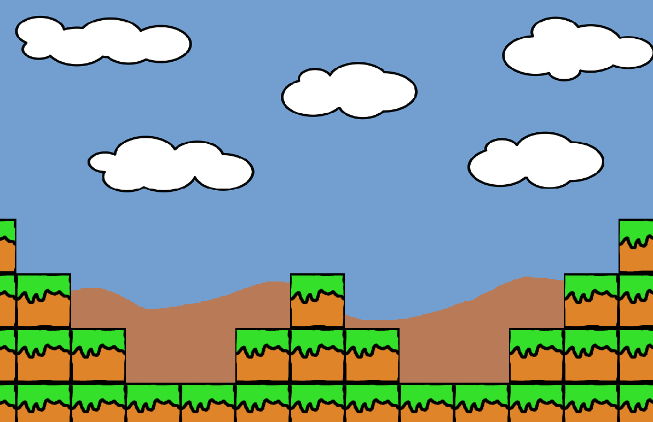

Jump N‘ Run
seproject 42:
Tobias Ofterdinger
Björn Eschle

Slide 2
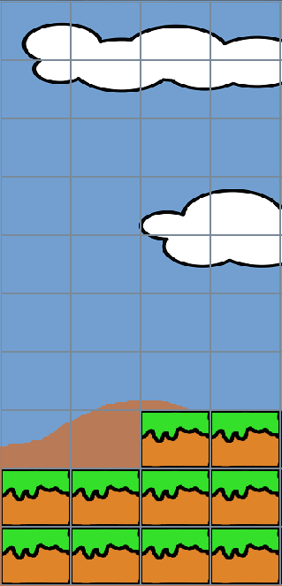
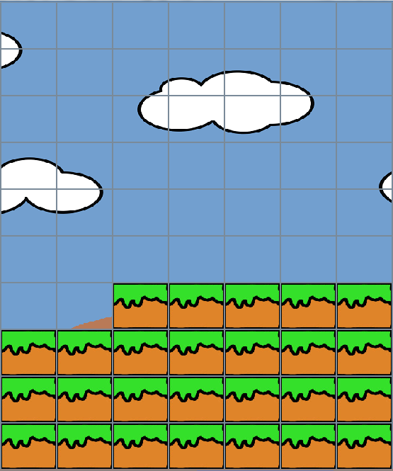
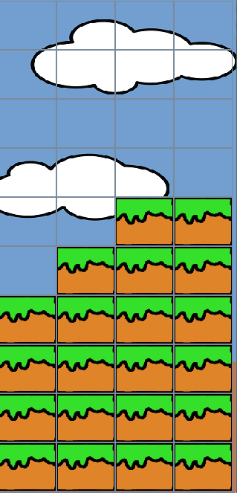

Dynamisches Nachladen
Sichtbarer Bereich

Slide 3


Kollisionsabfrage
0,0
X
100,100
300,200
Y

